Slide 1
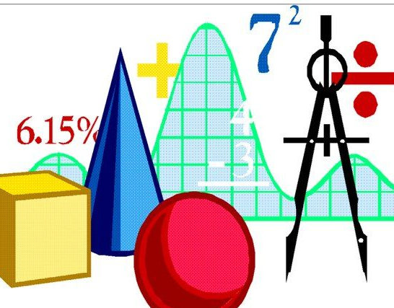
Медиана прямоугольного треугольника, проведенная из вершины прямого угла, равна половине гипотенузы.

Slide 2
Задача
Найти основания АВ и CD трапеции АВCD, у которой АВ = 2CD = 2AD, AC = a, BC = b.

Slide 3
Середины сторон выпуклого четырехугольника являются вершинами параллелограмма, площадь которого равна половине площади данного четырехугольника.

Slide 4
Если Диагонали трапеции пересекаются под прямым углом и выполняется условие АО · ОС = ОВ · ОD, то трапеция равнобедренная

Slide 5
Угол ТАВ между касательной АТ и хордой АВ измеряется половиной градусной меры дуги АВ
В
А
Т

Slide 6
Задача
Окружность касается сторон угла с вершиной О в точках А и В. На этой окружности внутри треугольника АОВ взята точка С. Расстояние от точки С до прямых ОА и ОВ равно соответственно a и b. Найти расстояние от точки С до хорды АВ.

Slide 7
Величина угла АВС, вершина которого лежит внутри окружности равна полусумме градусных мер дуг АС и EF
E
F
В
С
А

Slide 8
Величина угла АВС, вершина которого лежит вне окружности равна полуразности градусных мер дуг АС и EF
В
E
F
С
А

